Slide 1
3.2 DE KOLONIE NEDERLANDS-INDIË
NEDERLAND EN INDONESIË
HOOFDSTUK 4

Slide 2
OOST-INDIË WORDT NEDERLANDS-INDIË
V.O.C. Krijgt steeds meer gebieden in handen in vooral Java en Molukken
Na faillissement van de V.O.C. gaan deze gebieden naar GB
In 1816 krijgt NL bestuur over deze gebieden
1816: Het begin van de kolonie Nederlands-Indië
NL richt zich eerst vooral op Java
Koninklijk Nederlands-Indisch Leger (KNIL) zorgt voor het gzag samen met bestuurders
Plaatselijke vorsten blijven zelfstandig, zolang zij NL-ers niet lastig vallen

Slide 3
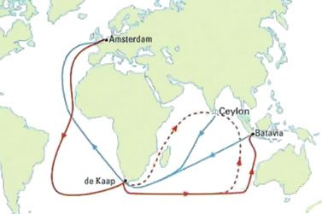
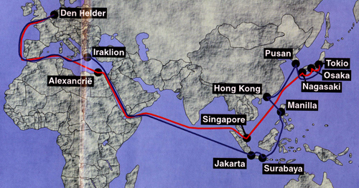
Uitbreiding Nederlandse invloed
1840 Nederland breidt invloed vooral uit op Sumatra
1869 Door opening Suezkanaal werd reis NL-Java met 4 maanden verkort
1873 Atjeh-oorlog om piraterij te stoppen
Steeds meer gebieden komen in handen van Nederland
In 1914 heeft NL zijn gezag in heel Nederlands-Indië gevestigd

Slide 4
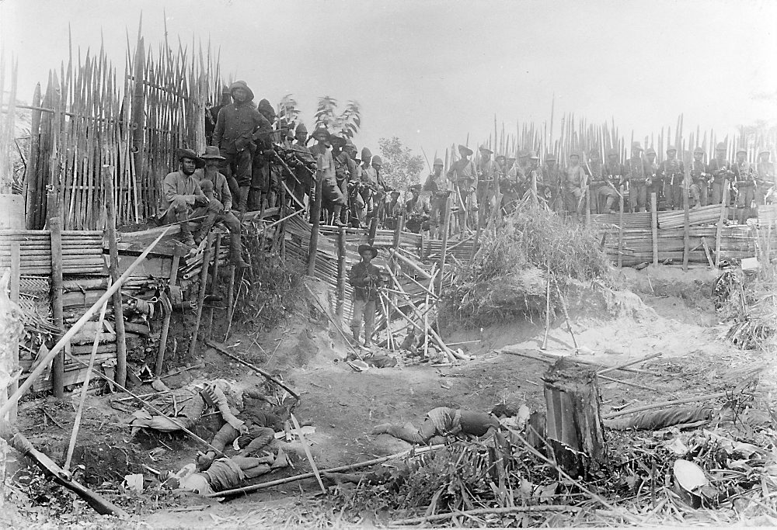
ATJEH-OORLOG 1873-1903
Atjeh ligt op Sumatra
Streng islamitisch land
Piraten uit Atjeh vallen schepen aan
Het KNIL olv generaal Van Heutsz bedwingt Atjeh uiteindelijk
100.000 doden
Martelingen door het KNIL
Dorpen uitgebrand
Van Heutsz wordt na oorlog gouverneur-generaal van Nederlands-Indië

Slide 5
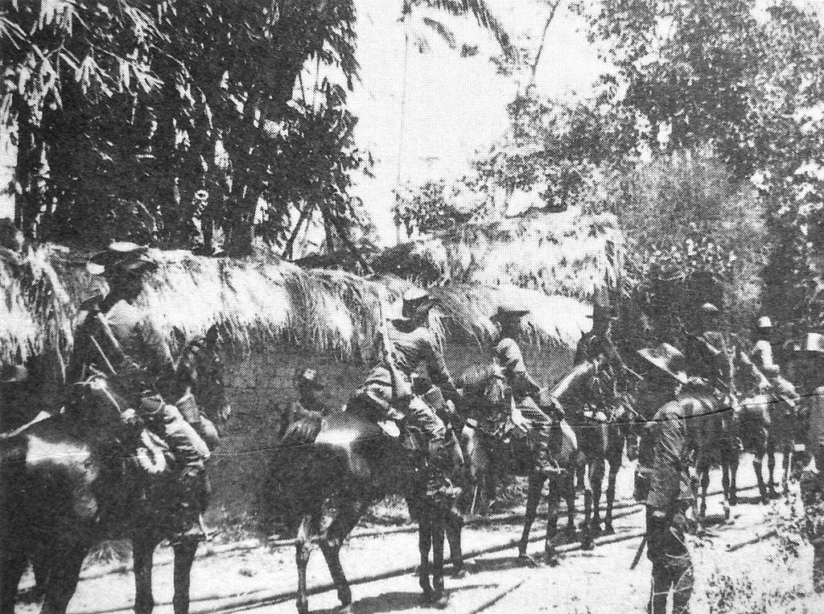
BLOEDBAD OP BALI 1906
Eretitel van vorst van Bali = Radja
Radja wil zich niet onderwerpen aan NL gezag
Radja komt in opstand = voorziene zelfmoord: ‘beter dood dan knecht’
Gevecht van KNIL met radja leidt tot bloedbad onder Balinezen

Slide 6
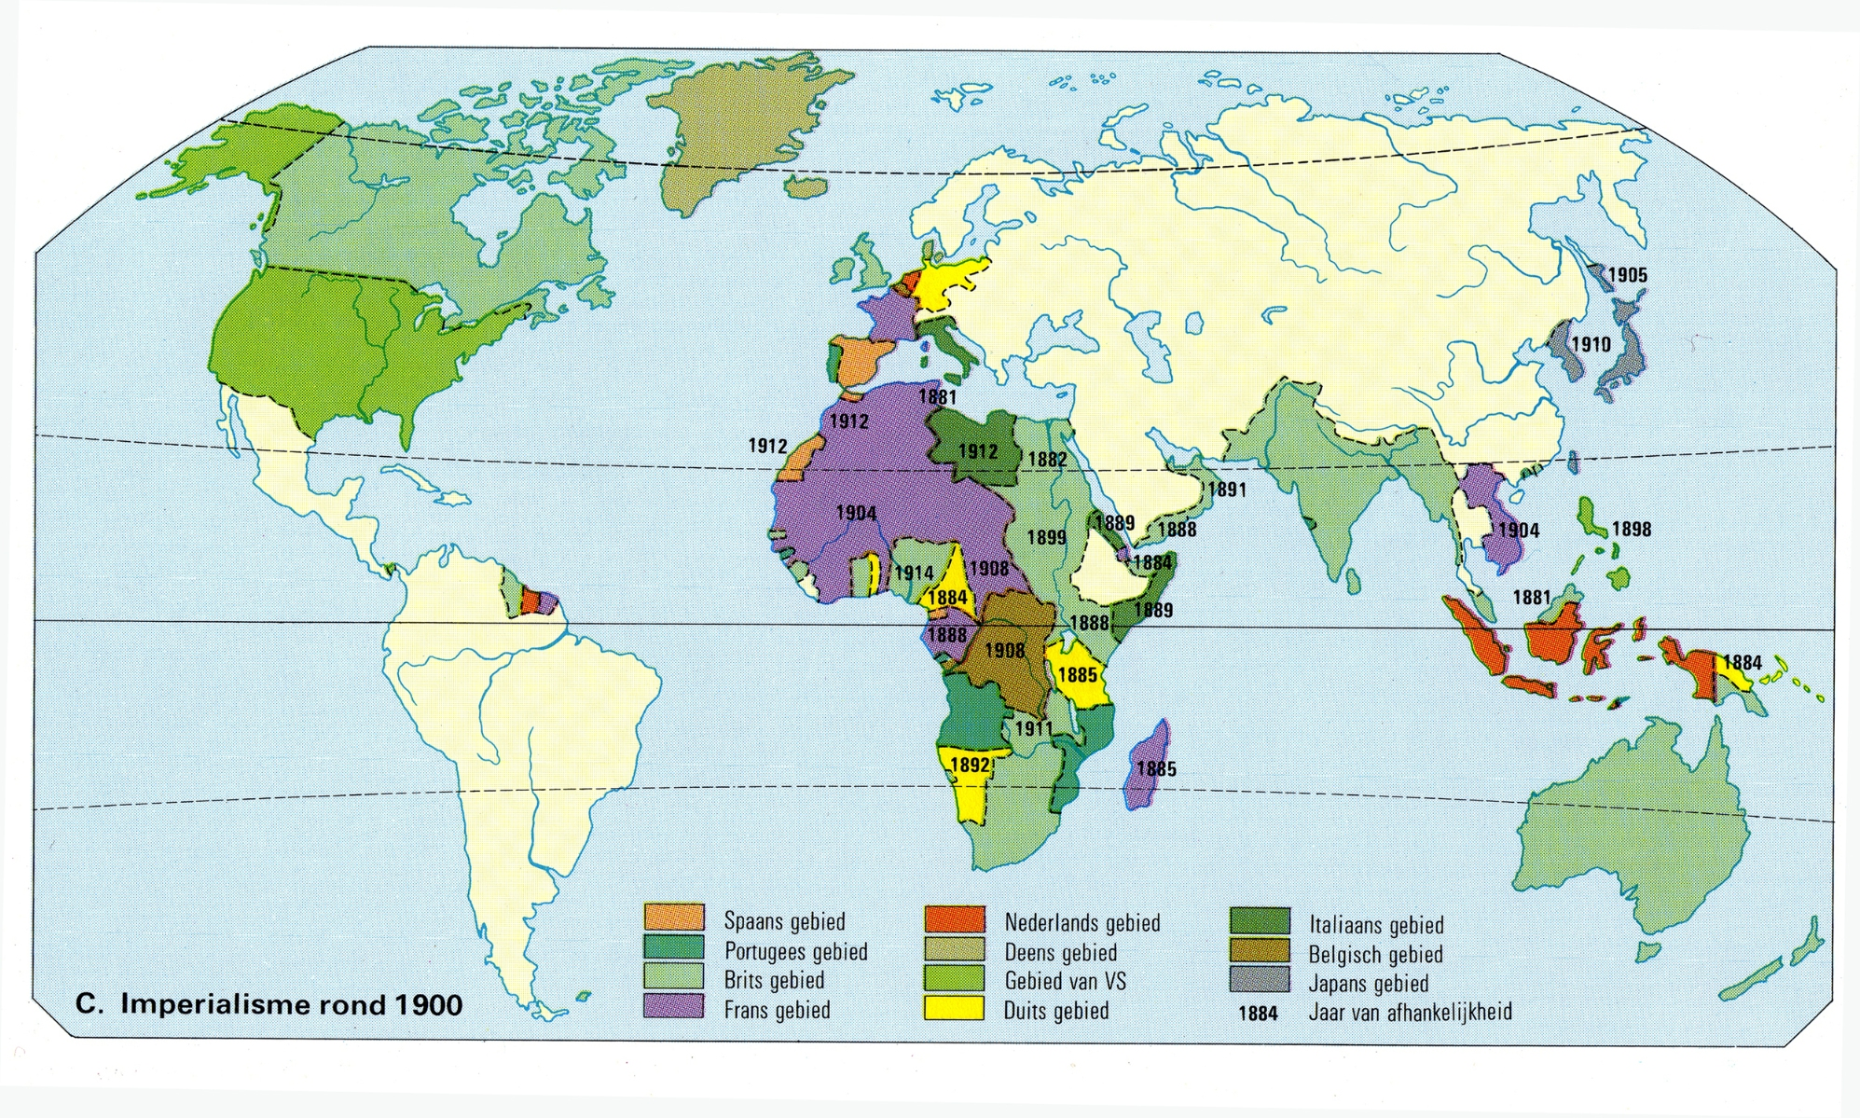
EUROPEES KOLONIALISME 1870-1914
Koloniale macht van Europa groeit
Geclaimde gebieden worden nu echt bezet, zoals India door GB
Afrika in 10 jaar bijna volledig veroverd
Klein groepen blanken heersen over grote groepen inheemse bevolking
100.000 NL-ers heersen over 10-tallen miljoenen Indonesiërs

Slide 7
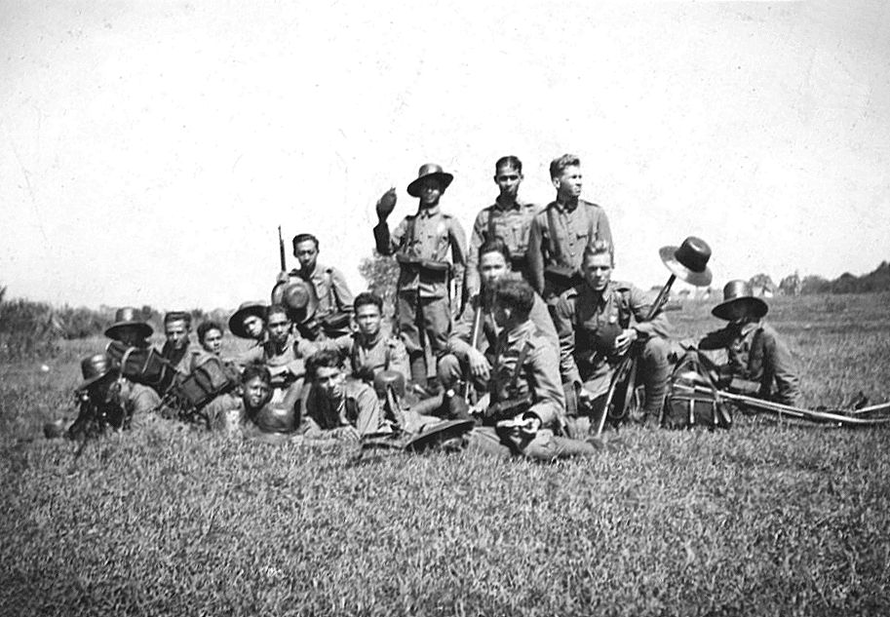
EUROPESE OVERHEERSING
Europese overheersing door:
Betere wapens en legers
Moderne transportmiddelen, zoals stoomschepen
Inheemse bevolking vormt geen eenheid, velen wilden Europeanen dienen als ambtenaar of militair (bv Molukkers in het KNIL)

Slide 8
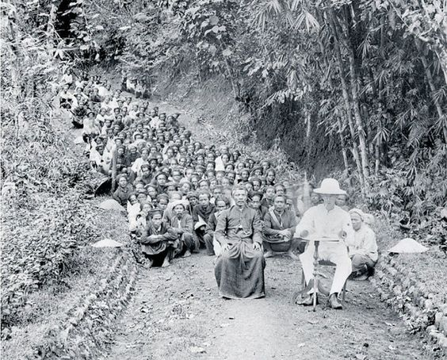
CULTUURSTELSEL 1830-1870
NL dwingt Javaanse boeren koffie en thee voor Europese markt te verbouwen
Javaanse boeren zijn daardoor tijd, inkomsten en 20% van hun grond kwijt
Javaanse edelen krijgen voor hun medewerking 10% van de opbrengst
Winst gaat naar NL, waamee o.a. Het spoorwegnet wordt betaald
Multatuli beschrijft uitbuiting in zijn roman ’Max Havelaar’
Kolonie wordt zo winstgevend
Liberalen schaffen Cultuurstelsel af in 2eKmer, omdat
Zij tegen dwangarbeid zijn
Zij voor vrije ondernemers zijn en het cultuurstelsel geregeld werd door de staat

Slide 9
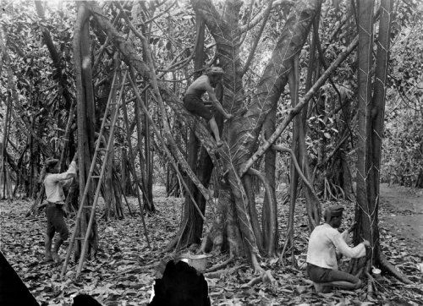
TABAK, RUBBER EN OLIE
Na het cultuurstelsel stichten ondernemers 100den plantages
Plantages op java voor koffie, thee en suiker
Op Sumatra komen veel tabaksplantages
De Nederlandse Aardolie Maatschappij (N.A.M.) en Shell halen aardolie uit de grond op Borneo en Sumatra
Unilever gebruikt palmolie in margarine en zeep
Op Sumatra en Borneo groeien de Braziliaanse rubberbomen heel goed; Nederlands-Indië wordt de grootste rubberproducent ter wereld

